Slide 1
ANÁLISIS, DISEÑO E IMPLEMENTACIÓN DE UN SISTEMA WEB PARA EL PROCESO DE INSCRIPCIÓN Y MATRICULACIÓN DEL PLANTEL EDUCATIVO “REUVEN FEUERSTEIN”
UNIVERSIDAD DE LAS FUERZAS ARMADAS - ESPE
DEPARTAMENTO DE CIENCIAS DE LA COMPUTACIÓN
Villa Barrionuevo Alicia Elizabeth
Sangolquí, Marzo de 2015

Slide 2
AGENDA
Introducción
Metodología
Herramientas
Diseño e implementación
Aplicación
Conclusiones
Recomendaciones

Slide 3
INTRODUCCIÓN
El Plantel Educativo Reuven Feuerstein, es una institución que se encuentra ubicada en la Parroquia de Calderón del Distrito Metropolitano de Quito.
Debido a que la institución es una entidad joven, no cuenta con aplicaciones de software que faciliten la realización de procesos afines a las funciones del plantel.

Slide 4
INTRODUCCIÓN
El Plantel Educativo “Reuven Feuerstein” no cuenta con un sistema automatizado para poder inscribir y matricular a los estudiantes.
Estas actividades son realizadas en forma manual, lo cual ralentiza el trabajo del personal administrativo de la institución, además de no brindar un servicio óptimo, rápido y eficaz a sus usuarios internos y externos.

Slide 5
INTRODUCCIÓN
Al no contar con una aplicación de software, para realizar dichos procesos conlleva a que la institución desvíe recursos económicos.
Pérdida de tiempo al momento de atender a los representantes para poder matricular a los estudiantes.

Slide 6
OBJETIVOS
Objetivo General
Analizar, diseñar e implementar un Sistema Web que permita automatizar el proceso de inscripción y matriculación en el Plantel Educativo “Reuven Feuerstein” de la ciudad de Quito, tomando en cuenta las necesidades de los diferentes usuarios y estableciendo un canal de comunicación virtual entre los diferentes beneficiarios.

Slide 7
OBJETIVOS
Objetivos Específicos
Aplicar una metodología basada en ingeniería web que se apoye en el UWE el cual fundamentará el desarrollo del proyecto.
Analizar los requisitos funcionales del sistema.
Diseñar e implementar el sistema Web como solución.
Proporcionar al área de Secretaría y a los padres de familia de una herramienta que facilite el proceso de inscripción y matriculación de los estudiantes nuevos y/o antiguos por medio del internet.
Presentar un servicio fácil, ágil y seguro que permita tanto a los estudiantes como a la institución realizar el proceso de matriculación.

Slide 8
METODOLOGÍA
UWE es una metodología basada en el Proceso Unificado y UML pero adaptados para el desarrollo de aplicaciones Web.
Consiste en una notación y en un método.
La notación se basa en UML (OMG, 2003): para aplicaciones Web en general (sistematización) y para aplicaciones adaptativas en particular (personalización).

Slide 9
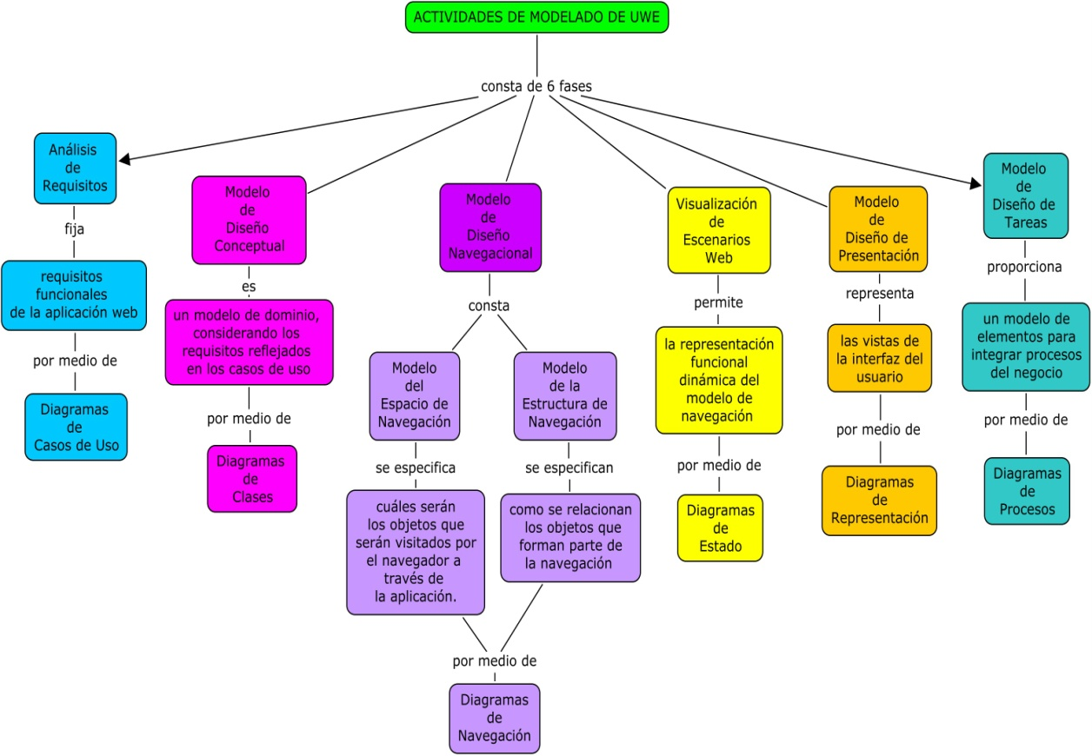
Actividades de Modelado de la Metodología UWE

Slide 10
HERRAMIENTAS
MagicUWE
Es una herramienta CASE de modelado que provee soporte para el diseño de aplicaciones Web orientadas a objetos en las fases de levantamiento de requerimientos, contenido, navegación, procesos de negocio y presentación, usando la metodología UWE.
Netbeans IDE 8.0.1
Es un entorno de desarrollo integrado libre y gratuito sin restricciones de uso, una herramienta para que los programadores puedan escribir, compilar, depurar y ejecutar programas. Está escrito en Java pero puede servir para cualquier otro lenguaje de programación.
Es un servidor independiente de plataforma, de software libre, que consiste principalmente en la base de datos MySQL, el servidor web Apache y los intérpretes para lenguajes de script: PHP y Perl. El nombre proviene del acrónimo de X (para cualquiera de los diferentes sistemas operativos), Apache, MySQL, PHP, Perl.
Xampp 1.8
PHP
MySQL 5
Es el servidor de bases de datos relacionales más comúnmente utilizado en GNU/Linux. Fue desarrollado por la empresa MySQL AB, que cedió las licencias correspondientes al proyecto open source, por lo que su rápido desarrollo es causa del empeño de millones de programadores de todo el mundo.
Es un lenguaje de programación del lado del servidor gratuito e independiente de plataforma, rápido, con una gran librería de funciones y mucha documentación. Fue diseñado originalmente para la creación de páginas web dinámicas.

Slide 11
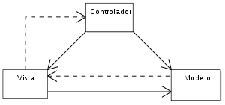
ARQUITECTURA MVC
Es un patrón de arquitectura de software que separa los datos y la lógica de negocio de una aplicación de la interfaz de usuario y el módulo encargado de gestionar los eventos y las comunicaciones.

Slide 12
MODELO
Es la representación de la información con la cual opera el sistema.
VISTA
Es la presentación del modelo (información y lógica de negocio) en un formato adecuado para interactuar .
CONTROLADOR
Responde a acciones del usuario e invoca peticiones al 'modelo' cuando se hace alguna solicitud sobre la información.

Slide 13
DISEÑO E IMPLEMENTACIÓN
Los diagramas usados por UWE, son diagramas UML puro. En el presente proyecto, se elaboraron los Diagramas de: Casos de Uso, Clase, Secuencia, Navegación, Estado, Despliegue, Proceso y Representación, que fueron los escogidos para explicar de manera más detallada el diseño de la aplicación web.

Slide 14
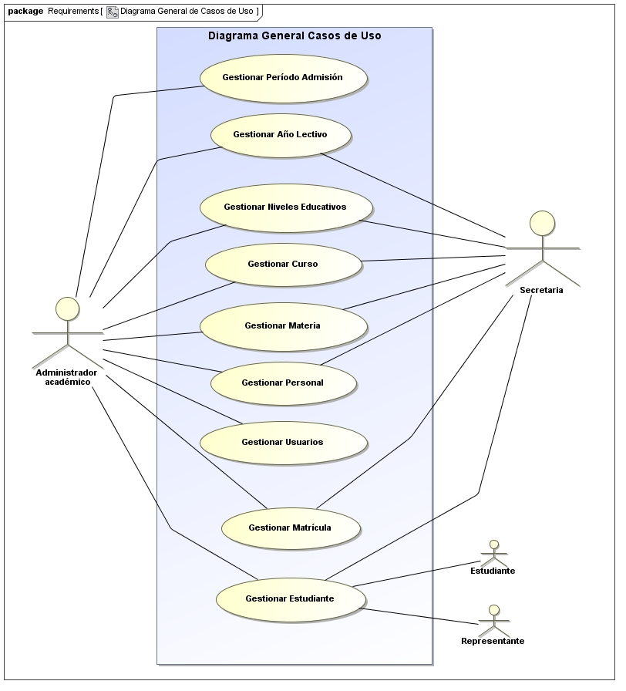
Diagrama General de Casos de Uso

Slide 15
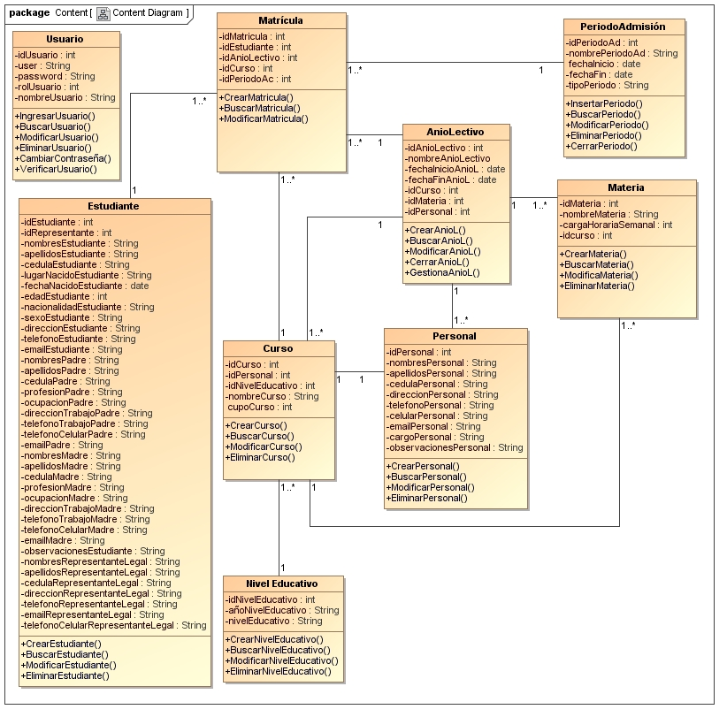
Diagrama de Clases

Slide 16
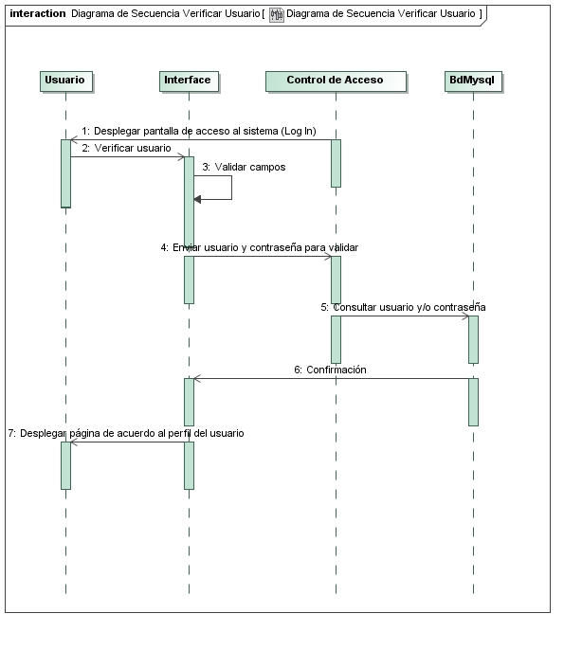
Diagrama de Secuencia

Slide 17
Diagrama de Navegación

Slide 18
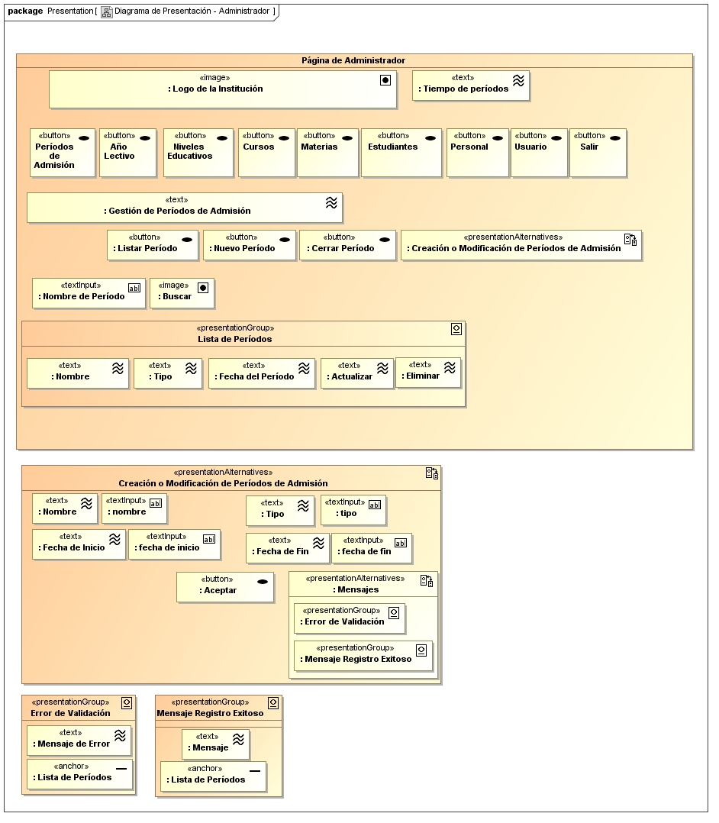
Diagrama de Presentación
Diagrama de Presentación – Administrador – Períodos de Admisión

Slide 19
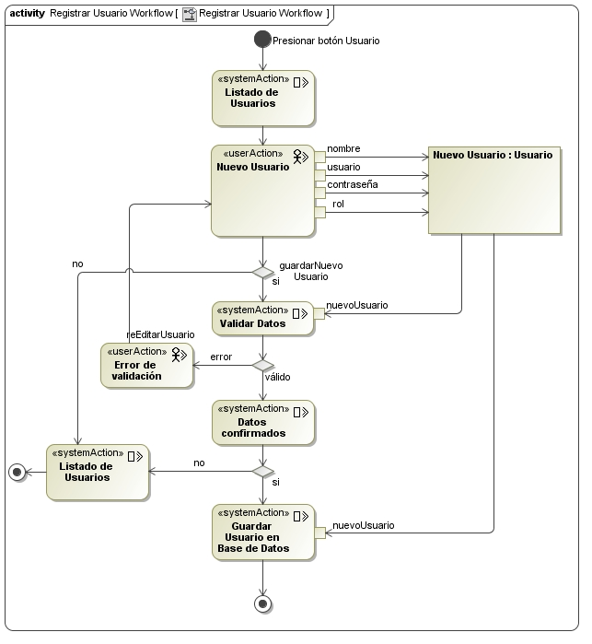
Diagrama de Flujos de Proceso
Diagrama de Flujo de Procesos – Registrar Usuario

Slide 20
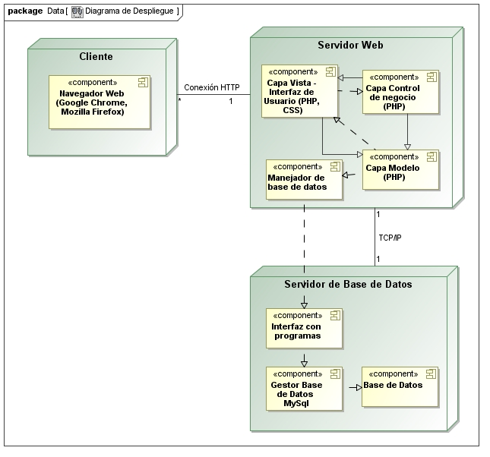
Diagrama de Despliegue

Slide 21
APLICACIÓN
PLANTEL EDUCATIVO “REUVEN FEUERSTEIN”
“Saberes y valores para la vida”

Slide 22
CONCLUSIONES
Se logró la correcta implantación de la aplicación web.
Se aplicó la metodología UWE que junto al uso de la norma IEEE-830 facilitaron el correcto levantamiento y definición de los requisitos del usuario.

Slide 23
CONCLUSIONES
Se proporcionó a la Secretaría de la Institución y a los padres de familia, de un sistema web que permite acceder en forma rápida, confiable y precisa al proceso de inscripción y matriculación de la institución.
Se elaboraron los manuales para la implantación y correcto uso de la aplicación web, de acuerdo a cada uno de los perfiles de usuarios que fueron definidos.

Slide 24
RECOMENDACIONES
Es indispensable realizar un análisis profundo de los requerimientos de los usuarios antes de comenzar con el diseño del sistema.
Implementación de un sistema administrativo tanto para el cobro de pensiones, así como para la gestión del personal, los cuales junto a un sistema de evaluación académica, permitirán llevar un control sistematizado del rendimiento escolástico de los estudiantes de la institución.

Slide 25
RECOMENDACIONES
Es recomendable que la estructura navegacional de la aplicación web permita al usuario desplazarse con facilidad a través de las opciones del sitio web, de una forma instintiva y ágil.
Para poder realizar el mantenimiento y las actualizaciones del sistema de manera rápida y adecuada, es necesario adoptar buenas prácticas de documentación de ingeniería de software.

